Slide 1
Different types of walls
zu Schulbuchseite 64/08
© Österreichischer Bundesverlag Schulbuch GmbH & Co. KG, Wien 2017 | www.oebv.at | zielsicher English for the Building Trades SB | ISBN: 978-3-209-09432-2
Alle Rechte vorbehalten. Von dieser Druckvorlage ist die Vervielfältigung für den eigenen Unterrichtsgebrauch gestattet.
Die Kopiergebühren sind abgegolten. Für Veränderungen durch Dritte übernimmt der Verlag keine Verantwortung.

Slide 2

Step 1
© Österreichischer Bundesverlag Schulbuch GmbH & Co. KG, Wien 2017 | www.oebv.at | zielsicher English for the Building Trades SB | ISBN: 978-3-209-09432-2
Alle Rechte vorbehalten. Von dieser Druckvorlage ist die Vervielfältigung für den eigenen Unterrichtsgebrauch gestattet.
Die Kopiergebühren sind abgegolten. Für Veränderungen durch Dritte übernimmt der Verlag keine Verantwortung.
Bildquellen: Claudia Blazejak, PER MEDIEN & MARKETING GmbH, Braunschweig

Slide 3
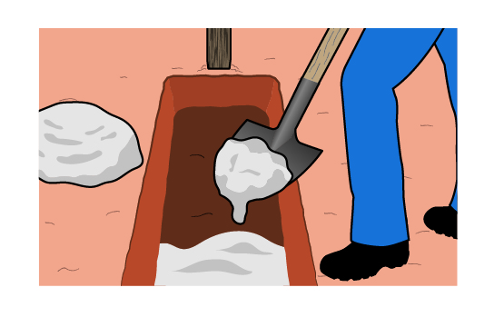
Step 2
© Österreichischer Bundesverlag Schulbuch GmbH & Co. KG, Wien 2017 | www.oebv.at | zielsicher English for the Building Trades SB | ISBN: 978-3-209-09432-2
Alle Rechte vorbehalten. Von dieser Druckvorlage ist die Vervielfältigung für den eigenen Unterrichtsgebrauch gestattet.
Die Kopiergebühren sind abgegolten. Für Veränderungen durch Dritte übernimmt der Verlag keine Verantwortung.
Bildquellen: Claudia Blazejak, PER MEDIEN & MARKETING GmbH, Braunschweig

Slide 4

Step 3
© Österreichischer Bundesverlag Schulbuch GmbH & Co. KG, Wien 2017 | www.oebv.at | zielsicher English for the Building Trades SB | ISBN: 978-3-209-09432-2
Alle Rechte vorbehalten. Von dieser Druckvorlage ist die Vervielfältigung für den eigenen Unterrichtsgebrauch gestattet.
Die Kopiergebühren sind abgegolten. Für Veränderungen durch Dritte übernimmt der Verlag keine Verantwortung.
Bildquellen: Claudia Blazejak, PER MEDIEN & MARKETING GmbH, Braunschweig

Slide 5
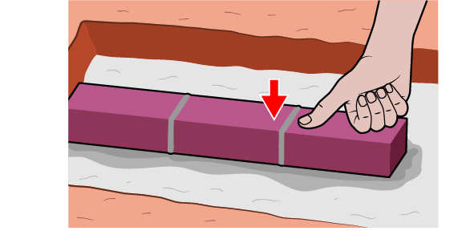
Step 4
© Österreichischer Bundesverlag Schulbuch GmbH & Co. KG, Wien 2017 | www.oebv.at | zielsicher English for the Building Trades SB | ISBN: 978-3-209-09432-2
Alle Rechte vorbehalten. Von dieser Druckvorlage ist die Vervielfältigung für den eigenen Unterrichtsgebrauch gestattet.
Die Kopiergebühren sind abgegolten. Für Veränderungen durch Dritte übernimmt der Verlag keine Verantwortung.
Bildquellen: Claudia Blazejak, PER MEDIEN & MARKETING GmbH, Braunschweig

Slide 6
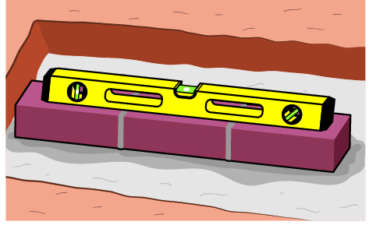
Step 5
© Österreichischer Bundesverlag Schulbuch GmbH & Co. KG, Wien 2017 | www.oebv.at | zielsicher English for the Building Trades SB | ISBN: 978-3-209-09432-2
Alle Rechte vorbehalten. Von dieser Druckvorlage ist die Vervielfältigung für den eigenen Unterrichtsgebrauch gestattet.
Die Kopiergebühren sind abgegolten. Für Veränderungen durch Dritte übernimmt der Verlag keine Verantwortung.
Bildquellen: Claudia Blazejak, PER MEDIEN & MARKETING GmbH, Braunschweig

Slide 7

Step 6
© Österreichischer Bundesverlag Schulbuch GmbH & Co. KG, Wien 2017 | www.oebv.at | zielsicher English for the Building Trades SB | ISBN: 978-3-209-09432-2
Alle Rechte vorbehalten. Von dieser Druckvorlage ist die Vervielfältigung für den eigenen Unterrichtsgebrauch gestattet.
Die Kopiergebühren sind abgegolten. Für Veränderungen durch Dritte übernimmt der Verlag keine Verantwortung.
Bildquellen: Claudia Blazejak, PER MEDIEN & MARKETING GmbH, Braunschweig

Slide 8
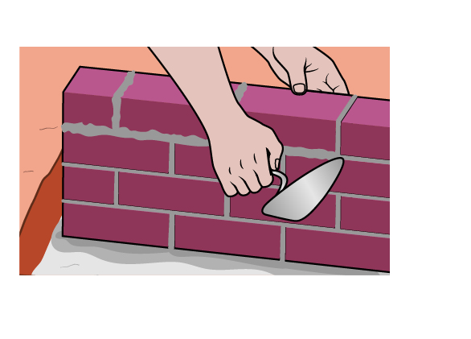
Step 7
© Österreichischer Bundesverlag Schulbuch GmbH & Co. KG, Wien 2017 | www.oebv.at | zielsicher English for the Building Trades SB | ISBN: 978-3-209-09432-2
Alle Rechte vorbehalten. Von dieser Druckvorlage ist die Vervielfältigung für den eigenen Unterrichtsgebrauch gestattet.
Die Kopiergebühren sind abgegolten. Für Veränderungen durch Dritte übernimmt der Verlag keine Verantwortung.
Bildquellen: Claudia Blazejak, PER MEDIEN & MARKETING GmbH, Braunschweig

Slide 9
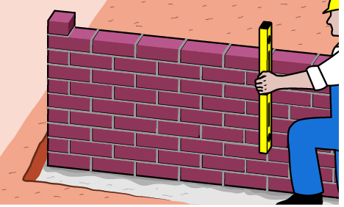
Step 8
© Österreichischer Bundesverlag Schulbuch GmbH & Co. KG, Wien 2017 | www.oebv.at | zielsicher English for the Building Trades SB | ISBN: 978-3-209-09432-2
Alle Rechte vorbehalten. Von dieser Druckvorlage ist die Vervielfältigung für den eigenen Unterrichtsgebrauch gestattet.
Die Kopiergebühren sind abgegolten. Für Veränderungen durch Dritte übernimmt der Verlag keine Verantwortung.
Bildquellen: Claudia Blazejak, PER MEDIEN & MARKETING GmbH, Braunschweig

